Slide 1
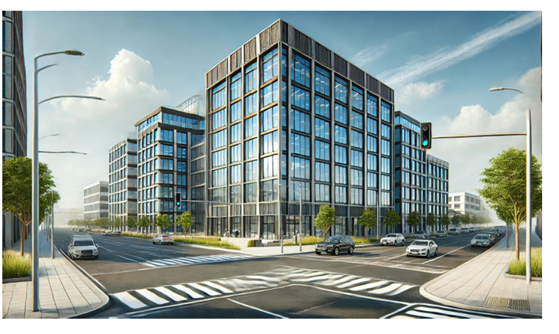

PROGETTO DI RETE PER LA COMPAGNIA THETA

Slide 2

SVILUPPO DI UNA RETE AZIENDALE SICURA
Vincenzo De Girolamo
Simone Maion

Slide 3

SVILUPPO SOFTWARE E TESTING DI RETE
Eugenio Levorato
Jacopo Cianfrini

Slide 4


SVILUPPO DI UN PREVENTIVO DI SPESA E REPORT
Davide Stefani
Falilou Fall
Karim Mzoughi

Slide 5
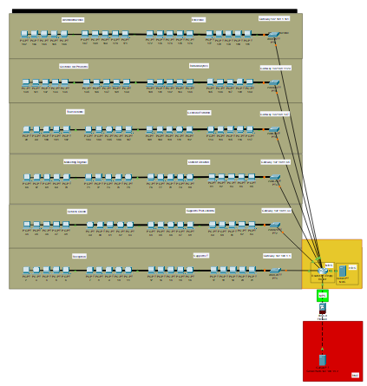
TOPOLOGIA CONFIGURAZIONE DI RETE
Designed by Falilou Fall

